Slide 1
Волгоградская региональная общественная организация молодежное патриотическое объединение «ПОКОЛЕНИЕ»

Slide 2
ОПИСАНИЕ
Волгоградская региональная общественная организация Молодежное патриотическое объединение "ПОКОЛЕНИЕ" осуществляет на территории Волгоградской области деятельность в сфере увековечивания Памяти воинов, погибших при защите Отечества, а также патриотическому воспитанию молодежи. Поисковая работа в составе объединения уже более 15 лет ведется Юнармейским военно-патриотическим поисковым отрядом «Курган». Поисковый отряд «Курган» является гордостью и основоположником нашего объединения. На счету отряда несколько сотен поднятых останков погибших в Сталинградской битве солдат и десятки установленных имен и судеб. Помимо поисковых работ в рамках программы работы объединения, активисты проходят школу молодого бойца и основы военной службы. Изучают историю нашей Родины, историю событий Великой Отечественной Войны. В изучение общей программы объединения включены так же общевойсковые Уставы Вооружённых Сил Российской Федерации, история создания и развития Вооружённых сил Российской Федерации, состав, структуру и виды Вооружённых сил Российской Федерации. Активистами объединения изучаются основы здорового образа жизни. В изучение данной программы включены: оказание первой медицинской помощи пострадавшему, занятия по первоначальной обработке ран и правил наложения повязок. Также на базе организации создан волонтерский центр «Новые горизонты», в котором добровольчество развивается в следующих направлениях: патриотическое, социальное, экологическое и событийное. Основная задача центра популяризация волонтерства на территории Волгоградской области.

Slide 3
За все время существования организации, было проведено множество мероприятий, о некоторых из них мы сейчас Вам и расскажем…

Slide 4
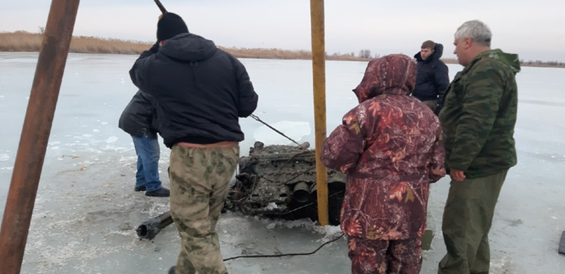
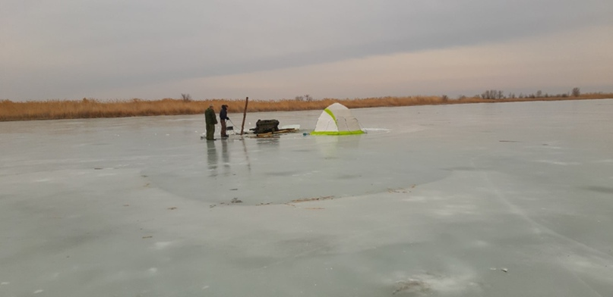
Поисковая деятельность
Нашей командой со дна озера поднят авиационный двигатель от самолета, потерпевшего крушение во время Великой Отечественной войны. По предварительным данным двигатель модификации М105П принадлежал военному истребителю ЯК-9. Команде поисковиков предстоит провести тщательное исследование объекта и установить более точную информацию. Работа над поднятием двигателя велась нашей командой не один год, и, благодаря помощи неравнодушных местных жителей и волгоградцев, будет открыта еще одна страница в истории Великой Отечественной войны!

Slide 5
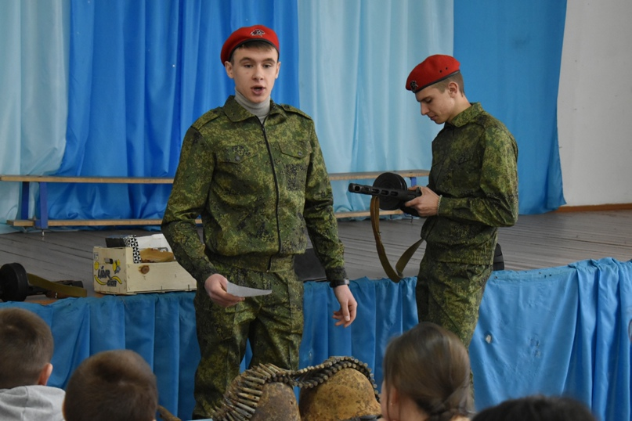
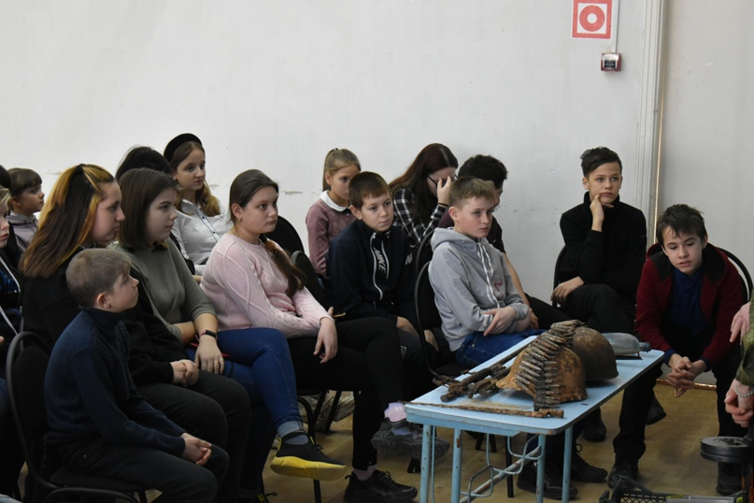
Патриотическое воспитание
Активисты нашего отряда открыли серию выездных экскурсий юнармейского военно-поискового музея по школам из отдаленных сел Светлоярского муниципального района. Также посетителям экскурсии выпала возможность познакомиться с деятельностью "Поколения" и пообщаться со сверстниками-юнармейцами из нашего поискового отряда "Курган". В общей сложности экспозиция побывает в 11 селах Светлоярского района. Экскурсии посетят более 500 школьников.

Slide 6
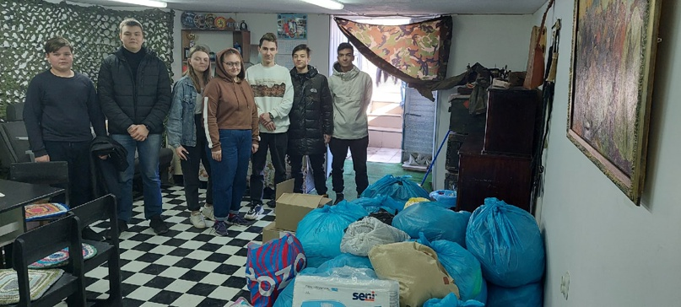
Организовали сбор и передачу гуманитарной помощи для жителей Донбасса, прибывших на территорию РФ. В сборе приняли участие жители Красноармейского района.

Slide 7
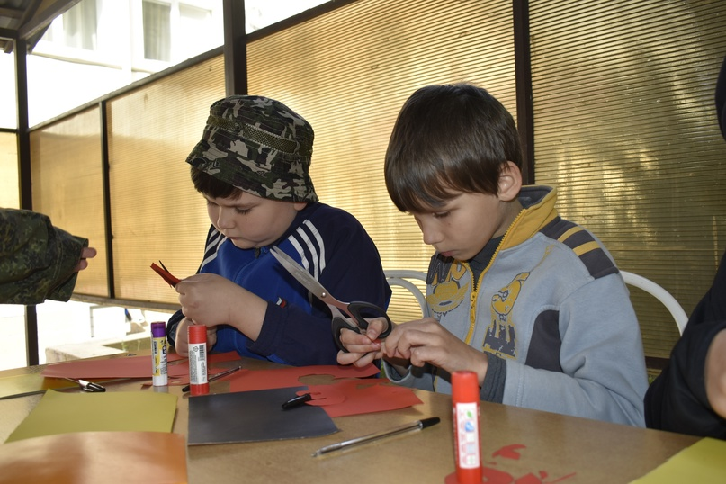
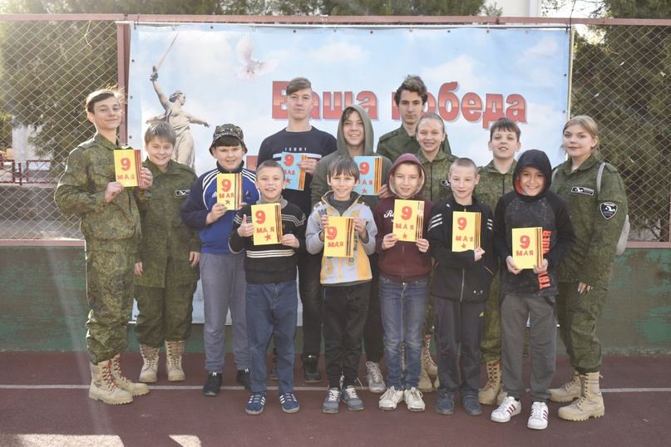
День Победы!
Мы вместе с воспитанниками Красноармейского социально-реабилитационного центра для несовершеннолетних сделали своими руками открытки для Ветеранов и Участников Великой Отечественной войны. Ребята очень старались! Теперь открытки будут вручены адресатам!

Slide 8
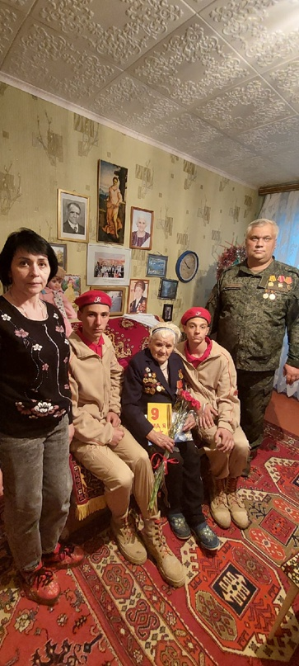
Поздравили с Днем Победы Ветеранов, тружеников тыла и детей войны Красноармейского района! Совместно с АНО "Центр помощи населению "Солнечный дом" ребята побывали в гостях у дитя военного Сталинграда Валентины Михайловны Поддубной, труженицы тыла Лидии Петровны Петровой, а Участницу Великой Отечественной войны Екатерину Наумовну Соломахину ребята поздравили с 97-летием! Все Герои получили в подарок много теплых слов, а также открытки от воспитанников Красноармейского реабилитационного центра для несовершеннолетних

Slide 9
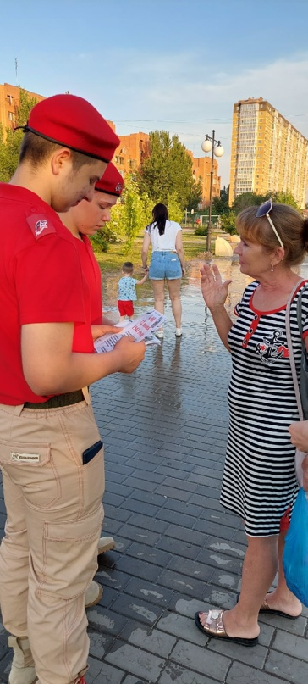
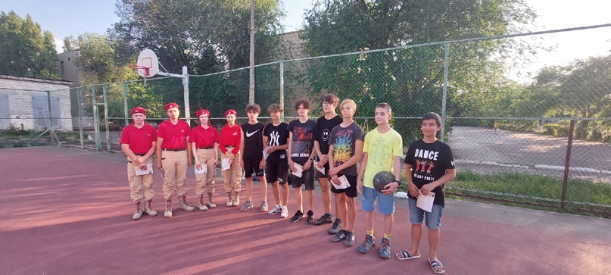
В преддверии Дня памяти и скорби, наши юнармейцы провели в Красноармейском районе акцию "Мы помним". Ребята вышли на улицу, пообщались с людьми и напомнили жителям и гостям района (а некоторым рассказали) об этой важной дате и призвали не забывать своей истории! Ведь пока жива история, наш народ непобедим!

Slide 10
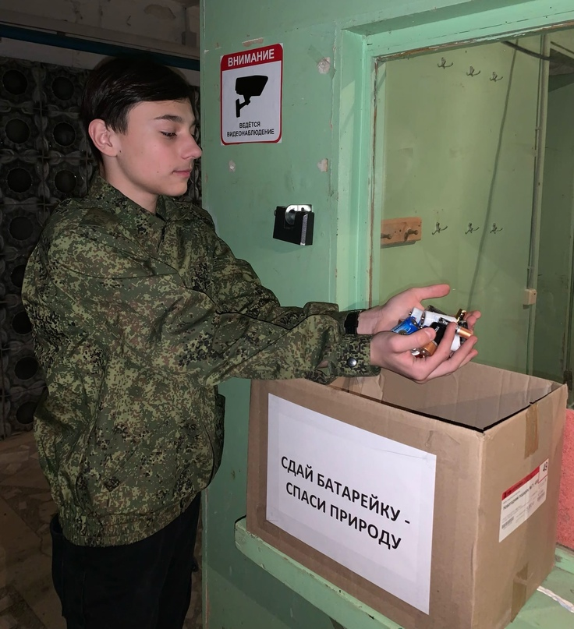
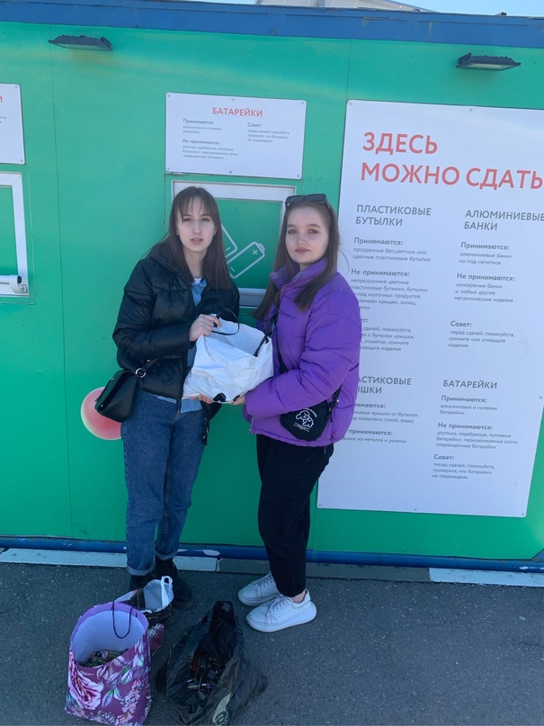
Экология- это модно!
В нашем клубе за неделю было собрано более 120 килограмм батареек. В этом эко-тренде приняли участие учащиеся школ Красноармейского района.

Slide 11
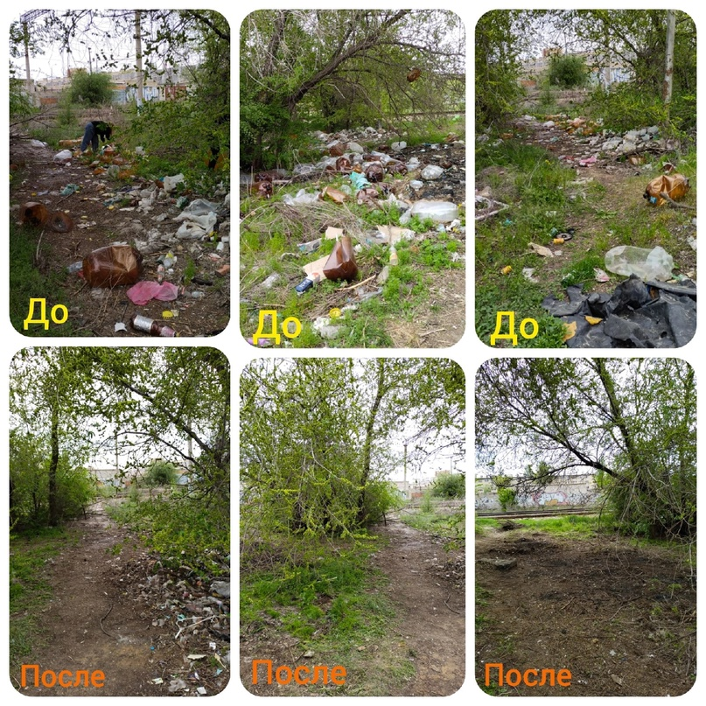
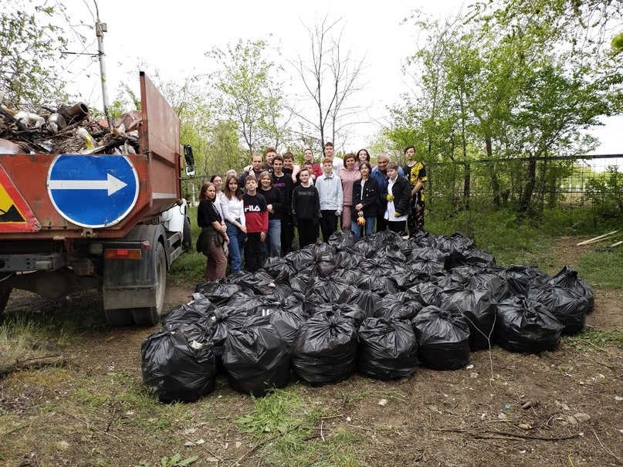
Мы за чистый город!
провели субботник в одном из самых загрязненных мест Красноармейского района - трамвайное кольцо по ул. Марийская. Мусора оказалось настолько много, что все, что мы убрали, не влезло в 1 самосвал! В следующие выходные обязательно уберем весь оставшийся мусор!

Slide 12
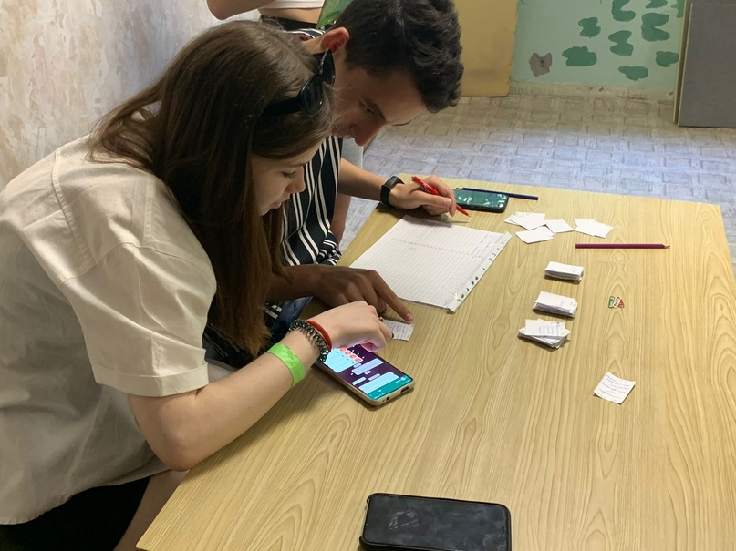
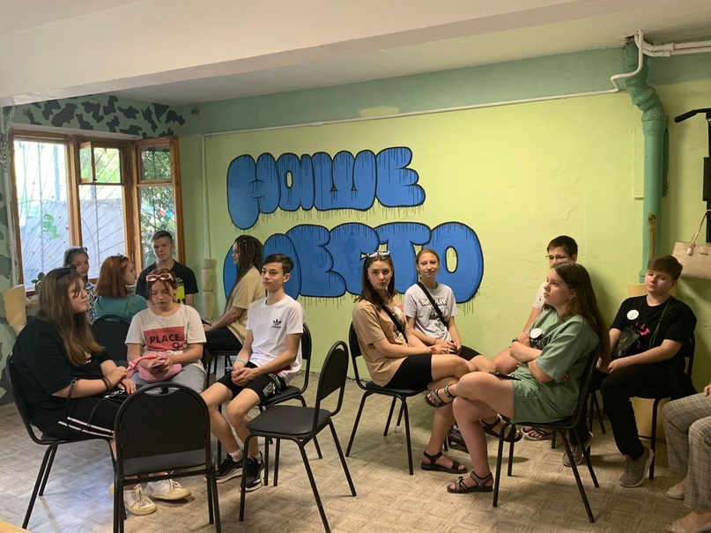
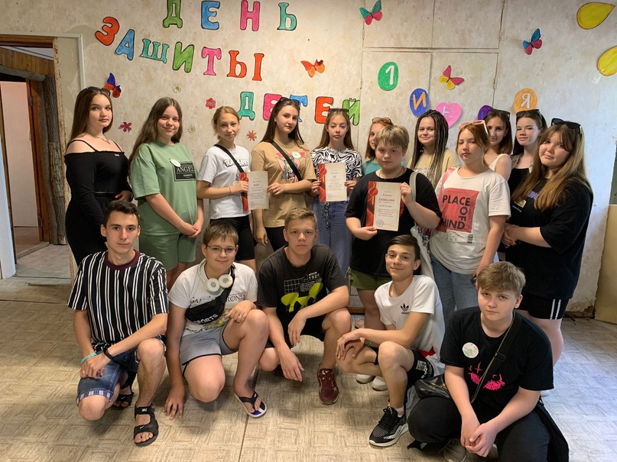
Помогаем узнавать новое
Провели интеллектуальный КВИЗ, посвященный Международному Дню защиты детей, для учащихся Красноармейского района!

Slide 13
НАШИ РЕЗУЛЬТАТЫ
Наши активисты активно ведут добровольческую деятельность и являются постоянными участниками, лауреатами и призерами мероприятий и конкурсов различного уровня.
Стали победителем грантового конкурса молодежных инициатив "Хочу делать добро" благодаря которому была открыта памятная мемориальная плита посвященная солдату Красной Армии Лоенко Андрею Лазаревичу и другим бойцам, погибшим в сражениях за южные подступы к Сталинграду.
Проект "Дорогами Южных рубежей", поддержанный Фондом президентских грантов во 2 конкурсе 2020 года благодаря которому проведено 2 Вахты Памяти на территории Южных рубежей Сталинграда, а также мы приобрели поисковый инвентарь, туристическое оборудование и автомобиль УАЗ.А в Красноармейском районе города Волгограда появился военно-поисковый интерактивный музей.
Благотворительный фонд Владимира Потанина поддержал проект "Наше место"! что позволило, создать не только музей, но и спортзал, студия видеоблогера, студия моделирования и пространство для тех, кто любит полезно провести время после школы.
А в 2022году, Фонд Президентских Грантов поддержал наш проект "Новорбранец34"и На базе подросткового клуба открылся центр допризывной подготовки в Котором ребята смогут улучшить свою физическую форму, развить бытовые навыки, узнать о юридических аспектах воинской службы, научиться тактике ближнего и дальнего боя, обращению с оружием. А Лучшие воспитанники центра смогут совершить прыжки с парашютом и посетить музей Вооруженных Сил РФ в Москве. В марте 2022 Президентский фонд культурных инициатив поддержал проект о съемке фильма о поднятии самолета.
У нас созданы все условия для самореализации детей и подростков.

Slide 14
Информация о команде
Должность: Председатель Правления ВРОО МПО "Поколение"
Фамилия имя отчество: Иванова Ольга Сергеевна
Дата рождения: 12.08.1984
Контактный телефон: +7 927 253 87 28
Е-mail: olechka262011@mail.ru

Slide 15
Должность: Командир поискового отряда Курган ВРОО МПО "Поколение"
Фамилия имя отчество: Медведев Алексей Викторович
Дата рождения: 24.11.1978
Контактный телефон: 8-927-510-01-22
e-mail: Medvedev.78@inbox.ru

Slide 16
Должность: Заместитель Командира поискового отряда Курган ВРОО МПО "Поколение"
Фамилия имя отчество: Кузьмин Даниил Вадимович
Дата рождения: 21.03.2003
Контактный телефон: +7 937 104 53 54
Е-mail: danilka21009@mail.ru

Slide 17
Должность: Руководитель Волонтерского центра «Новые горизонты» ВРОО МПО "Поколение"
Фамилия имя отчество: Махалин Сергей Александрович
Дата рождения: 08.09.2005
Контактный телефон: +7 917 831 73 39
Е-mail: mahalin2005@gmail.com

